Slide 1
ХОЛОДНЫЕ ИГРЫ
интеллектуальное шоу
целью гражданско-патриотического воспитания молодежи многонациональной России
(с) Андрей Кулыбко, 2016-2018

Slide 2
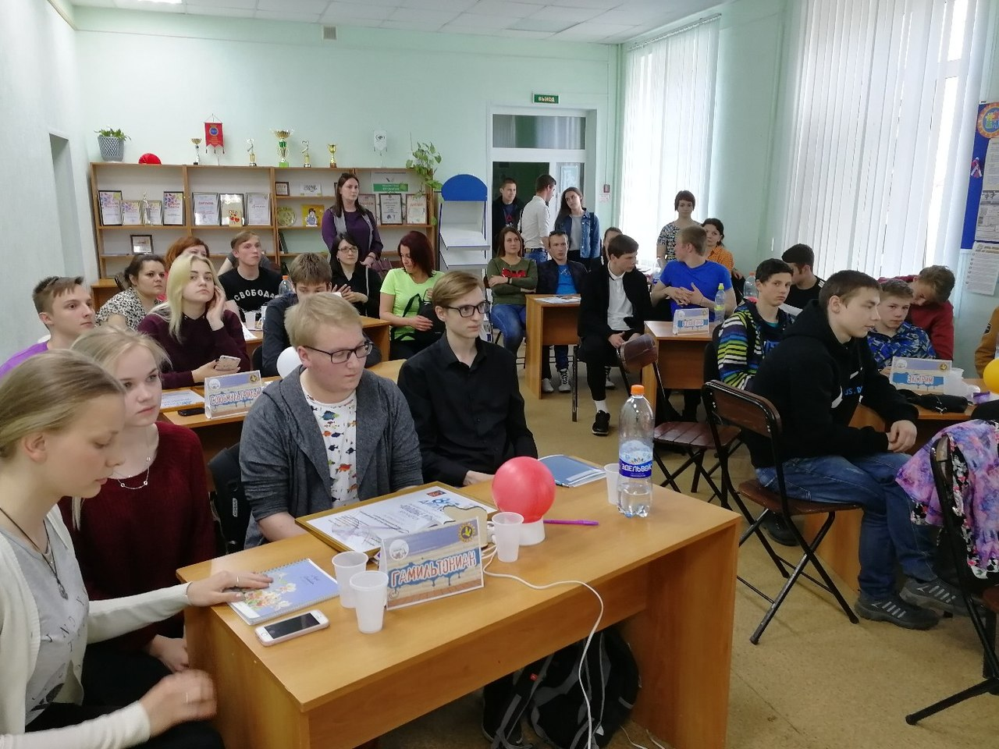
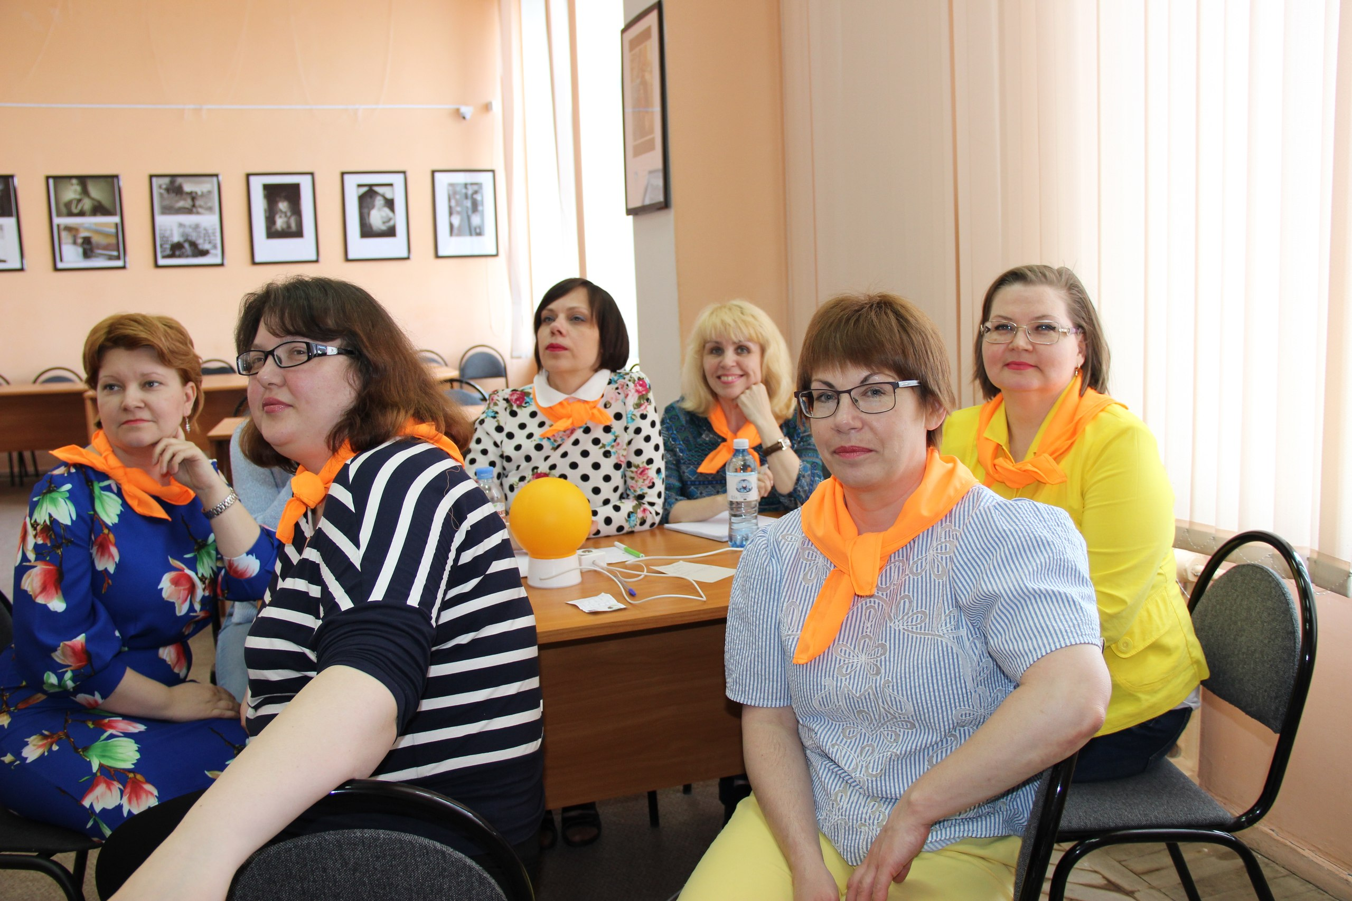
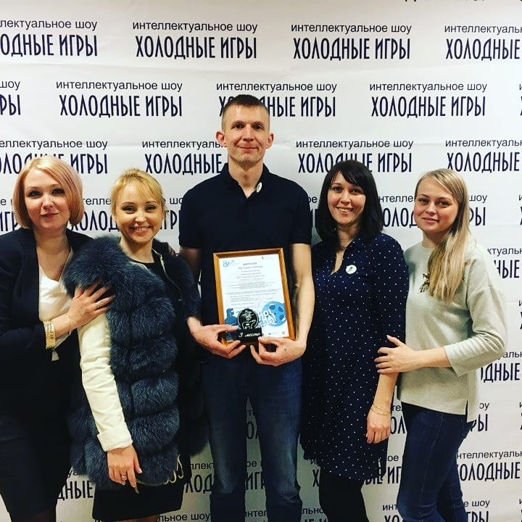
Холодные игры – это…
Это игра!
Игроки в свое свободное время соревнуются в эрудиции и знании истории, культуры и искусства по отрывкам из кинофильмов.
Мы БЛАГОДАРНЫ каждому участнику за то, что НАШЛИ время, силы, а порой и средства для того, чтобы поиграть с нами.

Slide 3
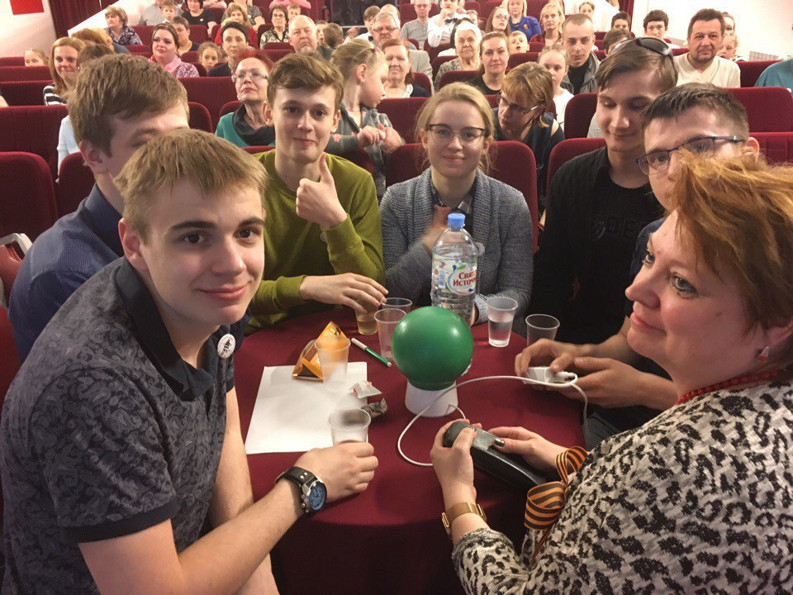
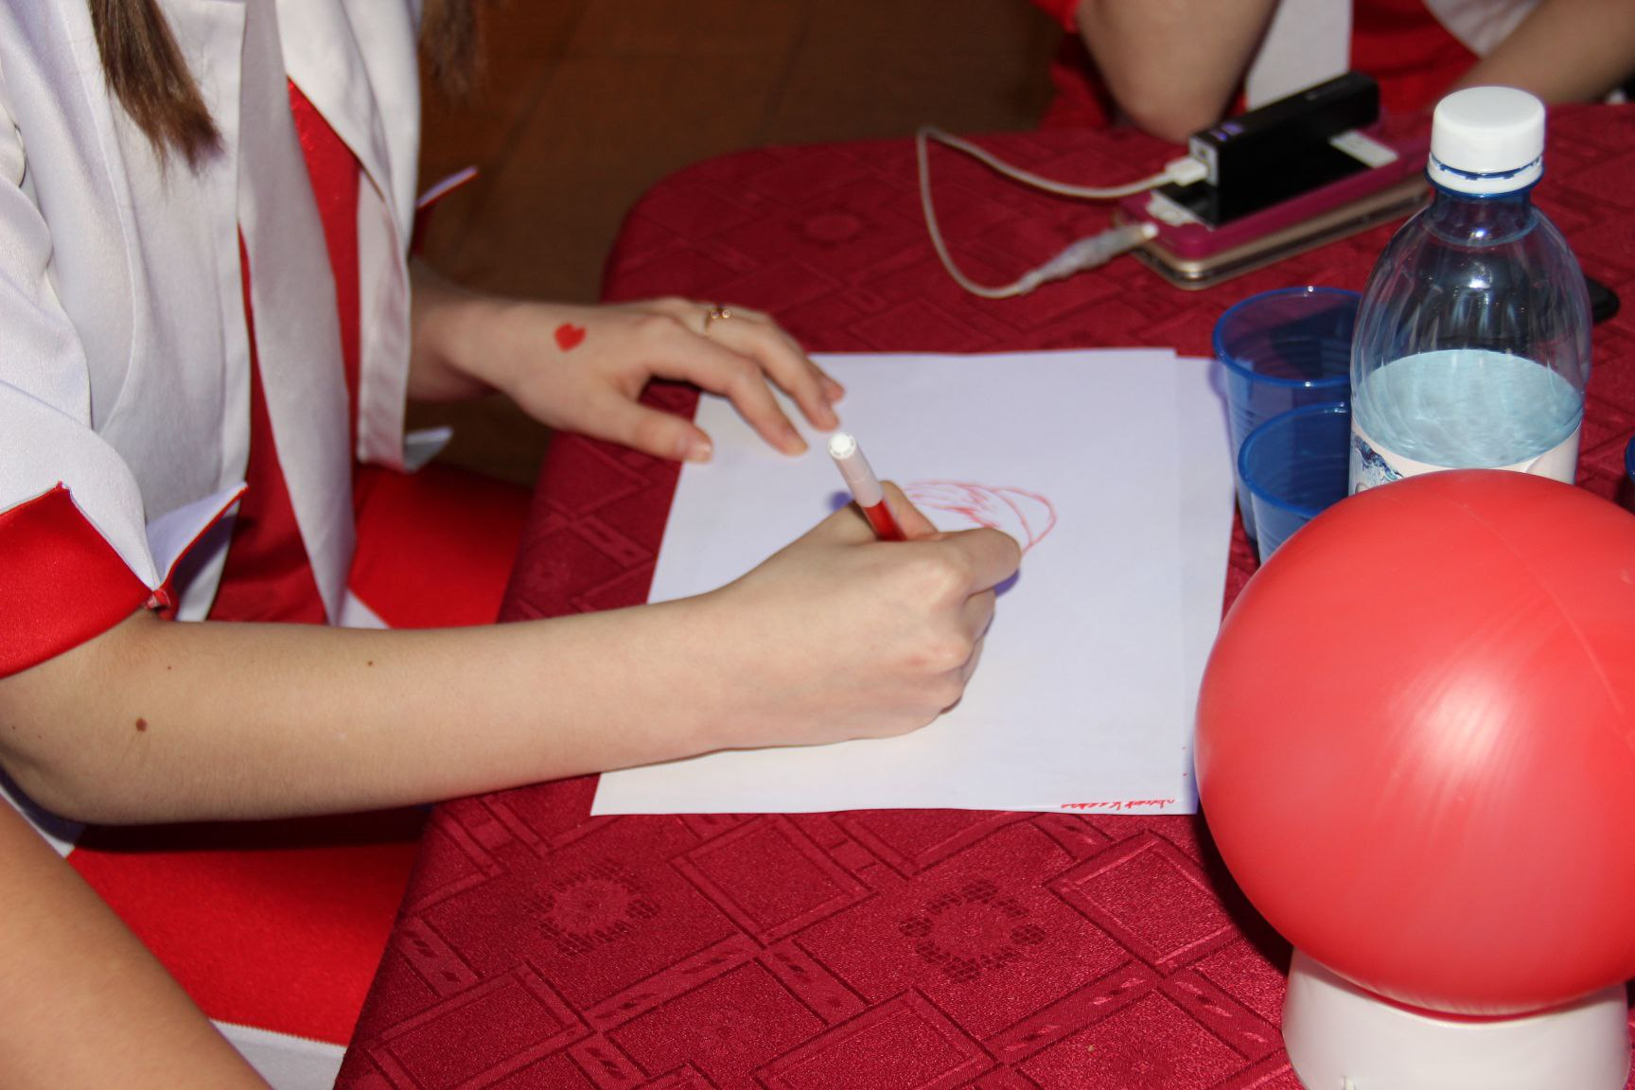
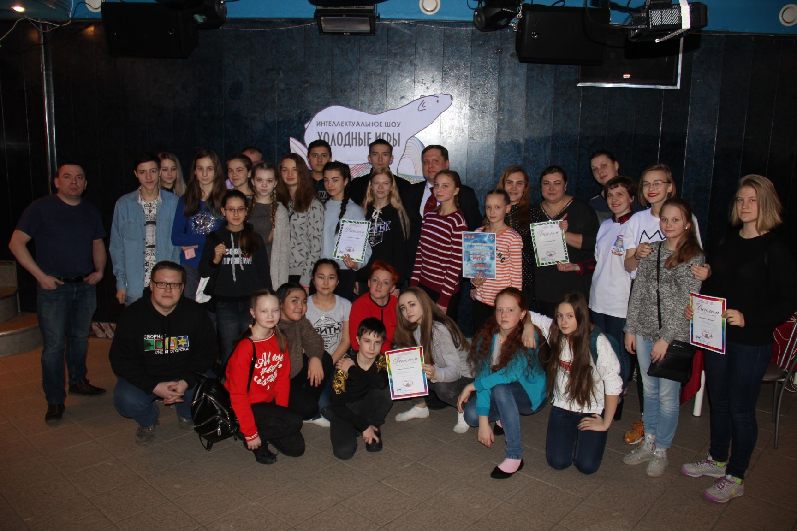
Холодные игры – это…
Это творчество!
Некоторые задания первого тура - это творческие задания по кинофильмам, а значит игроки рисуют, поют, танцуют или выразительно читают, озвучивают видеофрагменты или подбирают к ним реквизит, собирают видеоэпизод как мозаику.

Slide 4
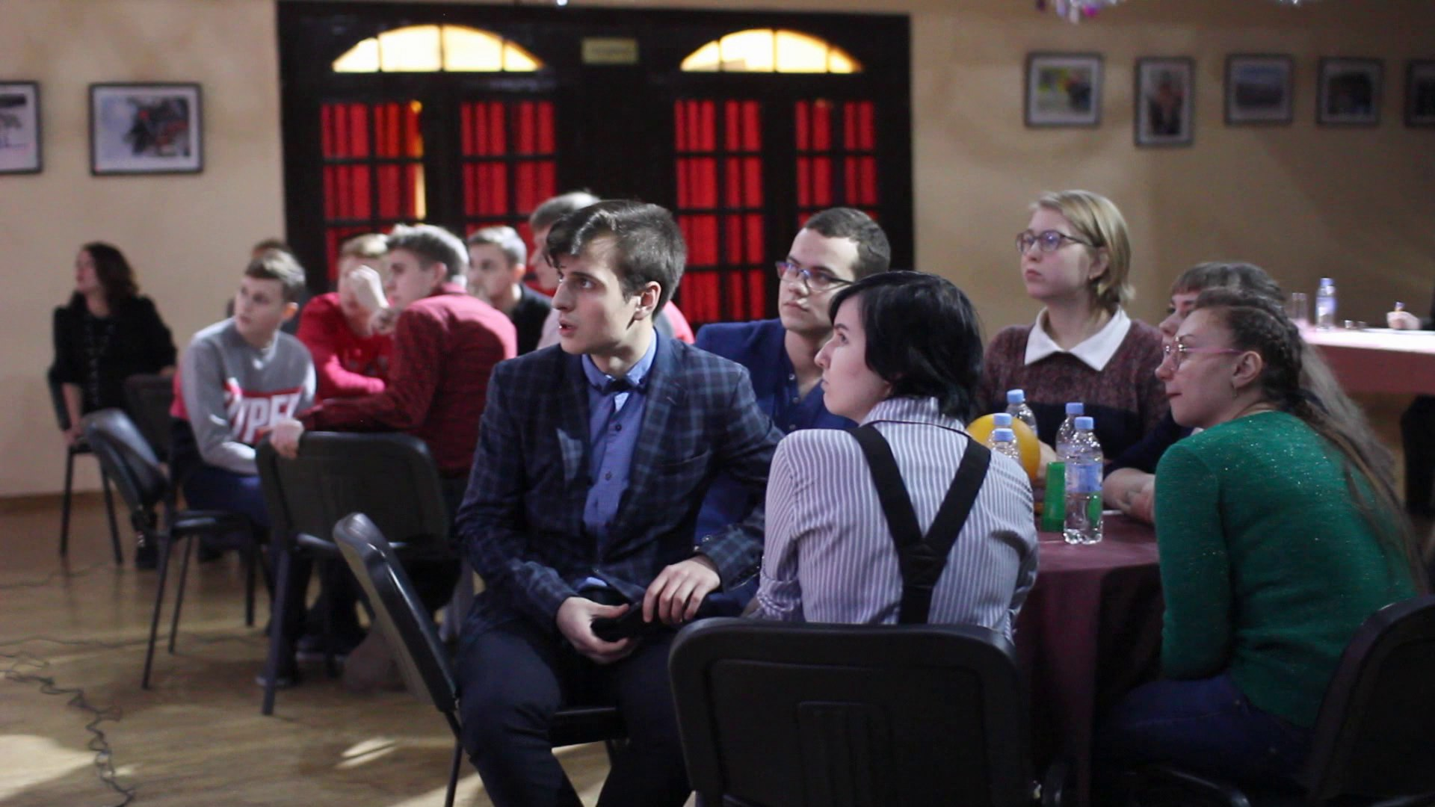
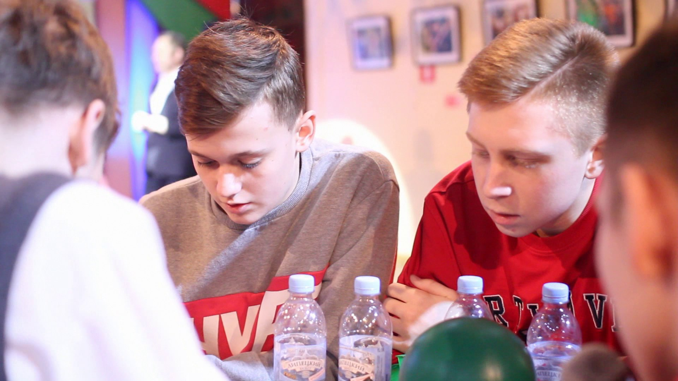
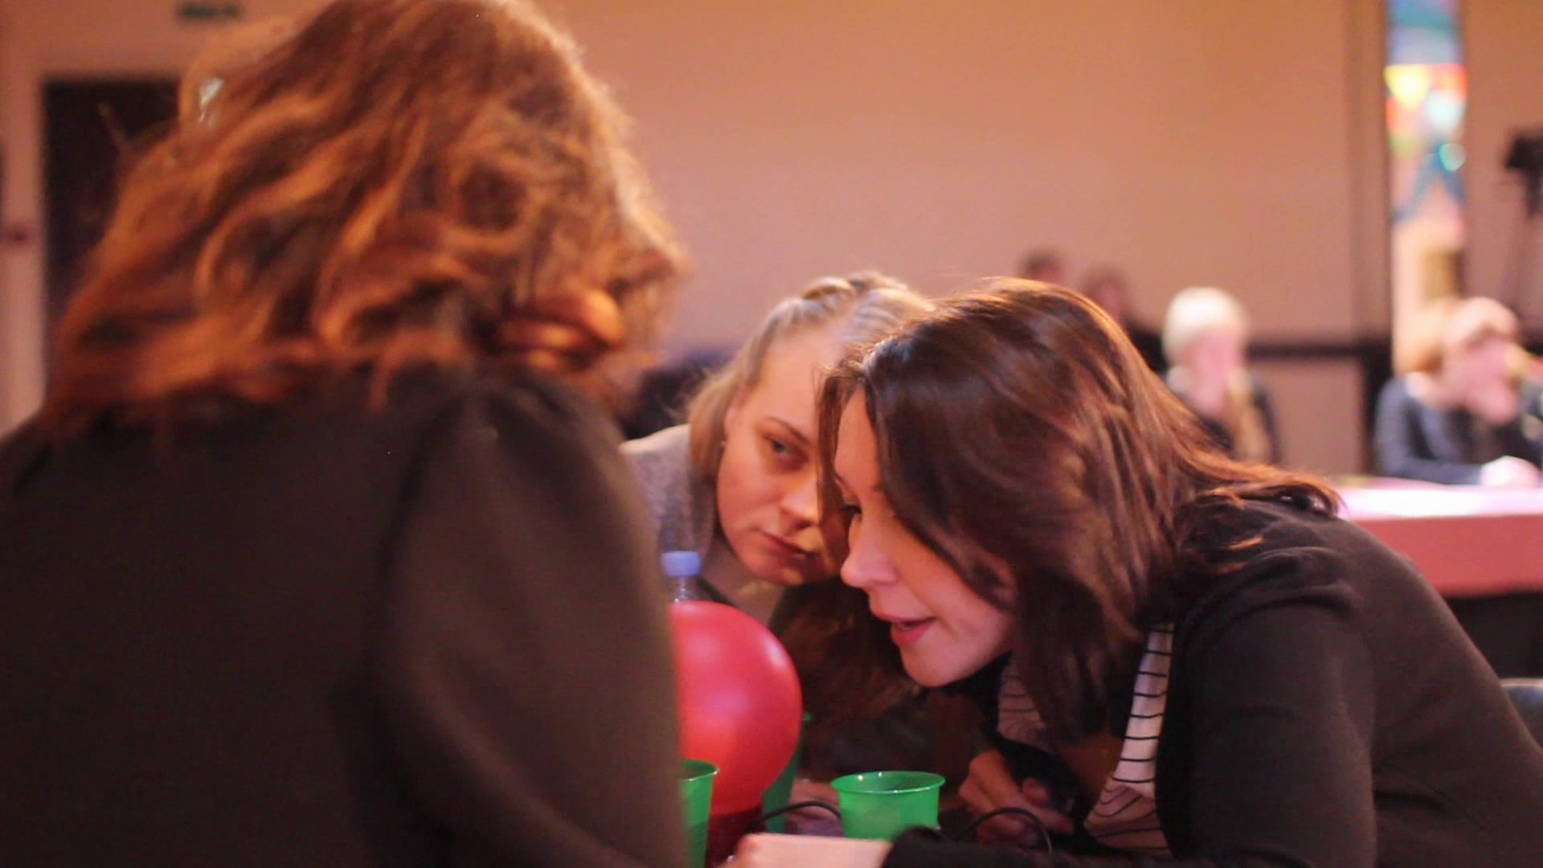
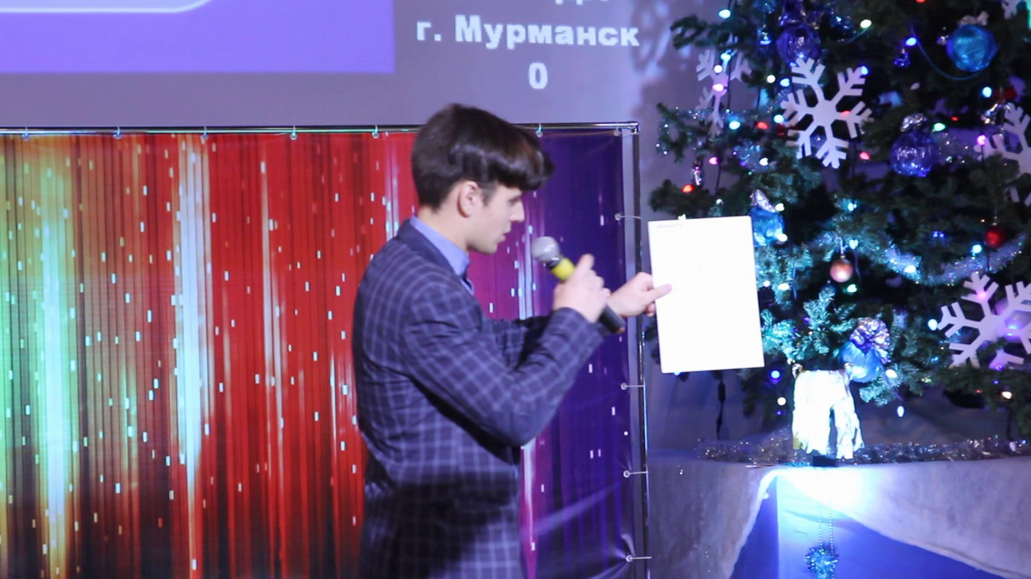
Холодные игры – это…
Это увлекательно!
Вы смотрите фильмы дома или в кинотеатре, вместе или по отдельности. И, знаете, что происходит?! Фильмы открываются с другой стороны! Как называется картина на стене? Кто автор музыки? Как называется этот танец? Какую книгу сожгли? Как называется это оружие? Было ли это историческое событие на самом деле? Что это за здание, улица? Существует ли оно сейчас - ведь на нём акцентировал свое внимание оператор. В чем ошибся режиссер и какое отступление от оригинального произведения сделали сценаристы? И еще много, много, МНОГО вопросов....

Slide 5
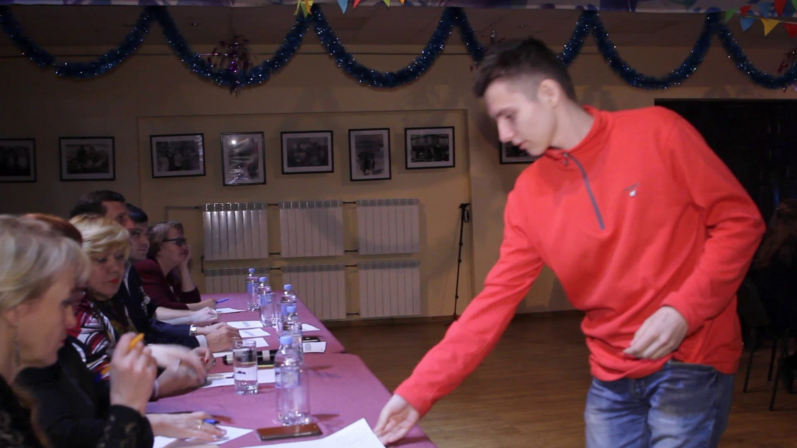
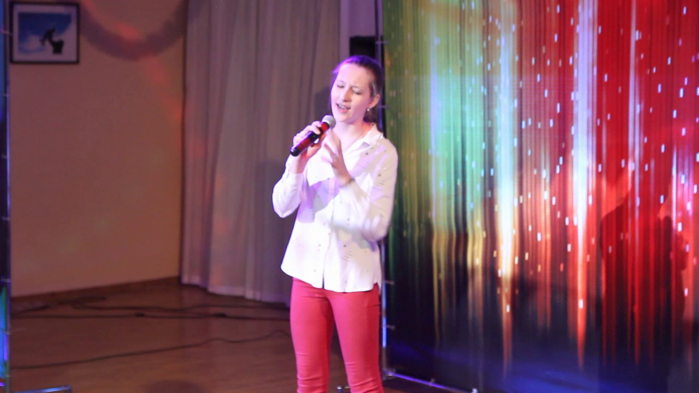
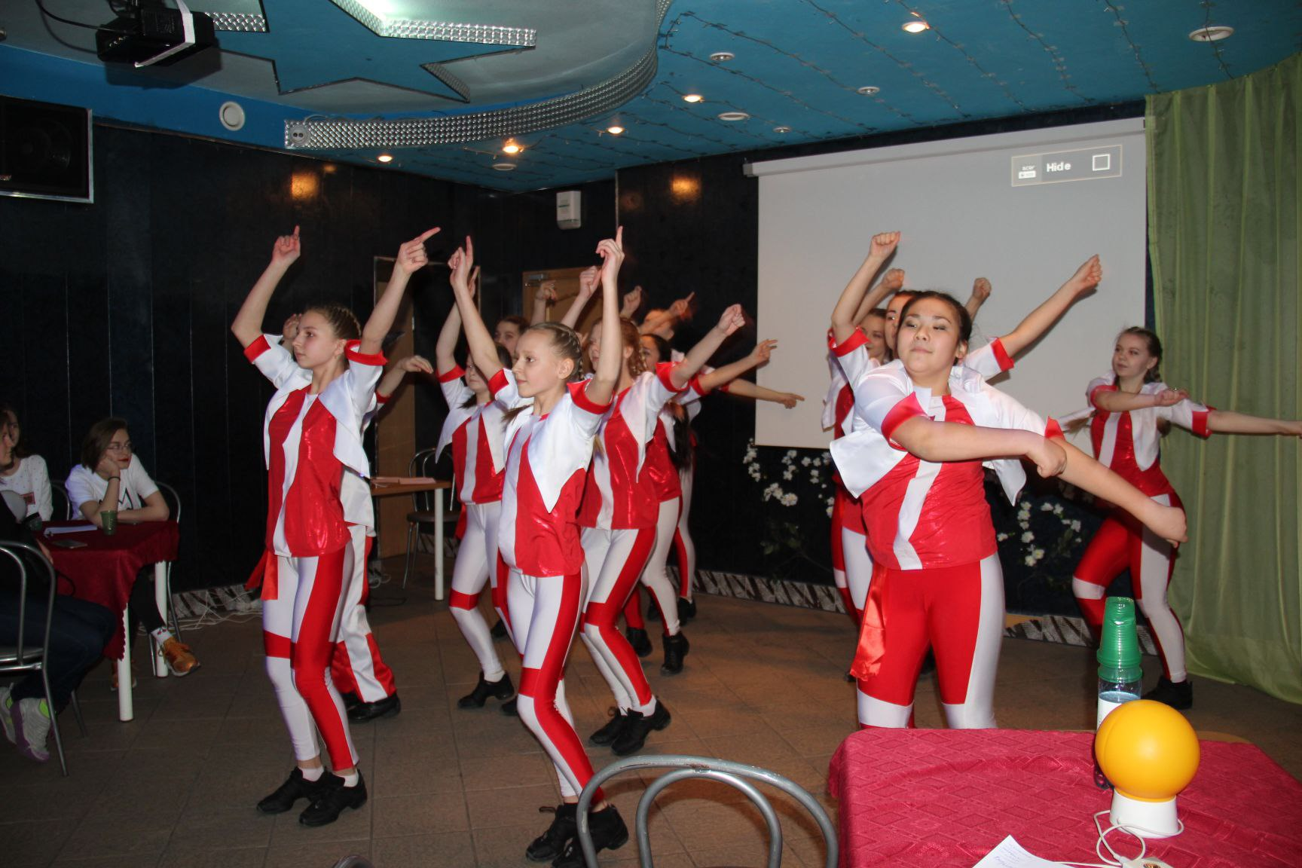
Холодные игры – это…
Это будущее
Возможность волонтеров участвовать в организации шоу, помощь на различных этапах: от подбора видеоматериала, до выпуска этапа.
Ребята определяются в выборе дальнейшей сферы деятельности: учитель, культорганизатор, видеооператор, режиссер, ведущий, певец, танцор…

Slide 6
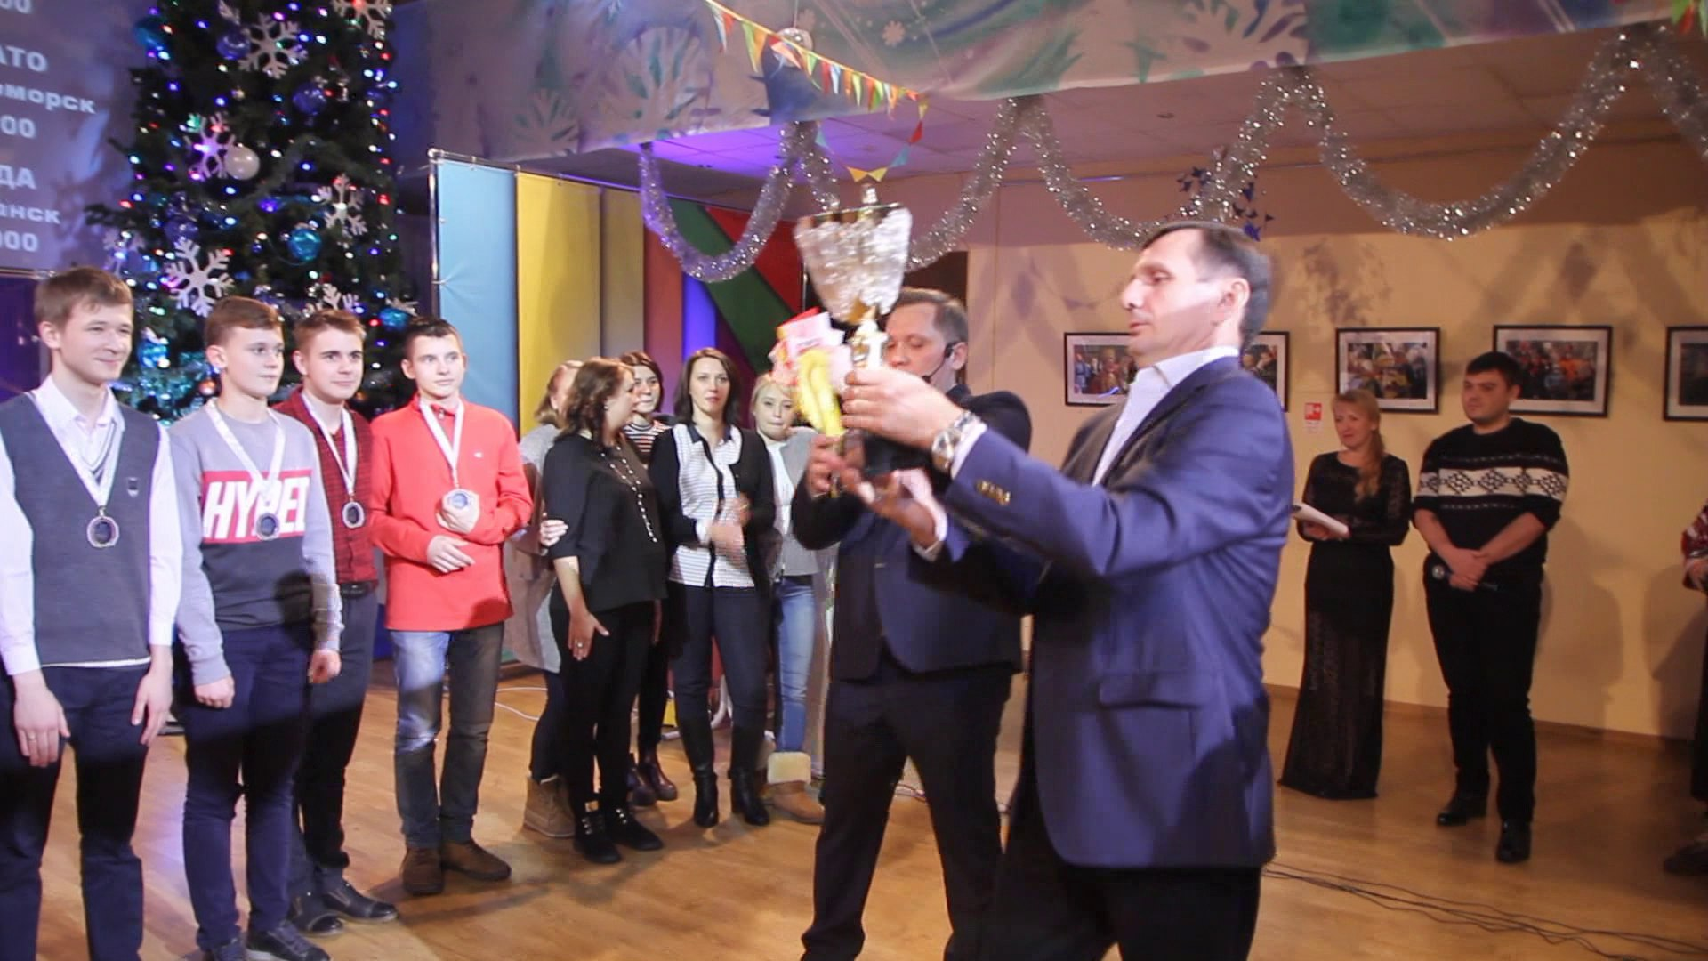
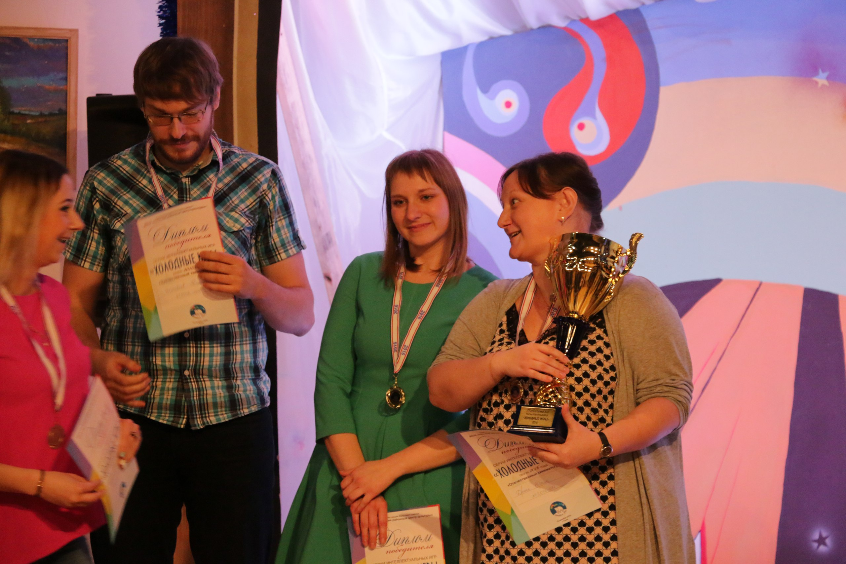
Холодные игры – это…
Это позитивные эмоции!
Время пролетает незаметно!
Шквал эмоций!
Взрыв мозга!
Дипломы на память!
Участвуй!!!

